Slide 1

微服务架构概述（一）：定义与背景
微服务架构将单体应用拆分为多个小型、独立服务，各服务独立运行并通过HTTP/REST或gRPC等轻量级机制通信。起源于2010年代初，用于解决单体架构的复杂性问题。核心目标是提升可维护性、可扩展性与部署灵活性。
张
张伟
2026-01-04
Notes:
微服务架构通过将应用拆分为多个独立服务，提升系统的可维护性和扩展性。每个服务独立部署，使用轻量级通信机制交互。当前多数中大型企业已采用该架构进行系统重构，以应对单体架构的复杂性问题。需注意服务间协调与运维成本。

Slide 2




微服务架构关键特征
独立部署，降低风险
技术异构，灵活选型
去中心化治理
团队自治开发运维，提升敏捷性
Notes:
微服务架构的关键特征包括独立部署、技术异构性、去中心化治理、高内聚低耦合，以及弹性与容错能力。每个服务可独立发布，降低风险。不同服务可选用合适的技术栈，提升灵活性。团队自主性强，系统通过熔断、重试等机制增强稳定性。

Slide 3


服务拆分原则（一）：基于业务能力
基于业务能力进行服务拆分，依照领域驱动设计划分限界上下文，实现高内聚、低耦合的微服务架构。
按业务领域划分
按用户、订单、库存等业务域划分服务边界。
遵循DDD原则
遵循DDD限界上下文，确保语义清晰和服务自治。
防止过度耦合
避免服务间强依赖，防止演变为分布式单体。
Notes:
讲解服务拆分的第一项原则，重点在于按业务能力划分服务。需要结合DDD的限界上下文概念，说明如何合理界定服务边界。通过电商示例帮助理解各服务的代码占比分布，同时强调避免形成分布式单体的重要性，确保服务间低耦合。

Slide 4

服务拆分原则（二）：数据与团队维度
01
数据隔离
02
康威定律应用
各服务使用独立数据库，杜绝共享数据导致的依赖问题，跨服务访问通过API或事件机制完成。
系统架构应与组织结构一致，建议每5~9人团队负责1~3个服务，提高协作效率与响应能力。
03
粒度控制
服务总数控制在10~100个之间，避免过细或过粗拆分，兼顾运维成本与架构优势。
Notes:
讲解服务拆分在数据和团队维度的原则。强调数据库独立避免耦合，通过API或事件实现跨服务查询。团队结构应匹配服务架构，小团队负责少量服务以提升效率。服务数量需适中，10到100个为宜，平衡复杂性与灵活性。

Slide 5

API 网关设计：核心作用与功能
请求路由：路径与Header匹配转发
身份验证：统一鉴权机制
支持JWT、OAuth2.0身份校验
流量控制：保障系统稳定性
单用户QPS限制，防刷保护
Notes:
API网关作为系统的统一入口，负责将客户端请求路由到对应的微服务。它集成了认证、限流和日志等功能，提升系统安全性和可观测性。典型实现如Nginx+OpenResty或Spring Cloud Gateway可保证延迟低于5毫秒，对性能影响极小。

Slide 6
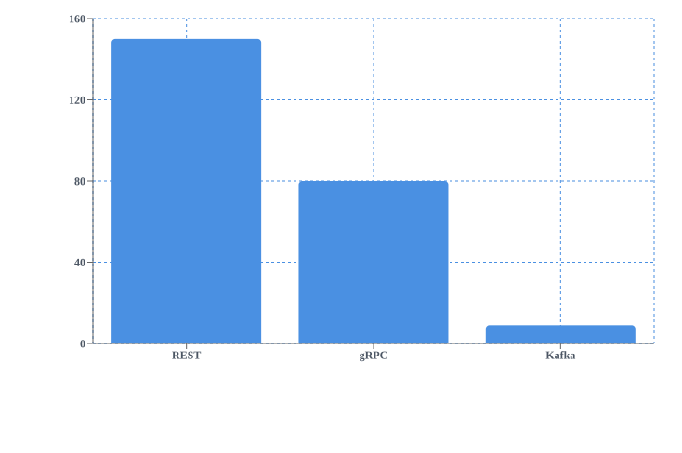
服务间通信模式
同步通信以REST和gRPC为主，异步基于消息队列如Kafka，各有典型应用场景与性能特征。
REST/JSON 特点
160
REST简单通用，跨语言支持好，平均响应时间50~200ms，适合轻量调用。
120
gRPC 优势
80
gRPC高效，序列化性能提升超60%，支持双向流，适合内部高频通信。
40
异步通信能力
Kafka吞吐达百万TPS，延迟<10ms，适用于事件驱动与流量削峰。
0
REST
gRPC
Kafka
Notes:
本页介绍了服务间通信的两种主要模式：同步与异步。同步通信常用REST和gRPC，适用于实时调用；异步则通过消息队列实现，适合解耦和高吞吐场景。需根据实际需求选择合适方式。注意性能指标和适用场景的差异。

Slide 7



容器化部署：Docker与K8s实践
使用Docker打包服务与依赖，确保环境一致性。Kubernetes实现自动化编排，支持弹性扩缩容、滚动更新与服务发现，构建稳定高效的部署体系。
采用容器化的微服务比例
自动扩缩容响应时间
93%
<30s
发布可用性
99.95%
Notes:
本页介绍了容器化部署的核心实践，重点在于Docker与Kubernetes的协同作用。Docker确保环境一致，提升交付效率。Kubernetes提供自动化管理能力，包括弹性伸缩、无中断发布和服务发现。实际架构中通过Namespace、Deployment和Service实现标准化部署，支撑高可用微服务。

Slide 8

总结与最佳实践建议
部署频率提升
故障恢复时间
4倍
分钟级
采用微服务后，团队平均部署频率相比之前提升了4倍。
故障平均恢复时间缩短至分钟级别，显著提升系统可用性。
Notes:
微服务架构并非适用于所有场景，需结合团队能力和系统复杂度审慎决策。建议从单体逐步演进到微服务，通过模块化和垂直拆分过渡。关键成功因素包括高效的CI/CD、完善的可观测性体系和统一的配置管理。数据显示，实施微服务后部署频率提升4倍，故障恢复进入分钟级。

